Slide 1
Trayectorias
14⁰ Congreso Mundial de Semiótica
International Association for Semiotics Studies
Association Internationale de Sémiotique
Universidad Nacional de las Artes
Buenos Aires 9- 13 Septiembre 2019
Semiótica Transdiciplinaria (ciencias cognitivas, psicoanálisis, sociología): los desafíos de la operacionalización metodológica
Sémiotique Transdisciplinaire (sciences cognitives, psychanalyse, sociologie): le défi de l’opérationnalisation méthodologique.
Transdisciplinary semiotics (cognitive science, psychoanalisis, sociology): The challenges of methodological operationalization.
Rafael del Villar Muñoz Instituto de la Comunicación e Imagen Universidad de Chile
Miembro Fundador y Ex- Vicepresidente Federación Latinoamericana de Semiótica
Comité Directivo Asociación Chilena de Semiótica
Miembro Comité Ejecutivo International Association for Semiotics Studies
Association Internationale de Sémiotique
Fondecyt Nº 1120064

Slide 2
Introduction: ce n’est pas le sujet qui fait de la science mais un mode de production, un dispositif. It is not an author who does science but a mode of production
El sentido de la siguiente comunicación parte de la necesidad de interrelacionar dos ejes: los cambios del objeto real y las rupturas y continuidades de los dispositivos teóricos de la semiótica en función de contribuir al desarrollo de los desafíos metodológicos con que ella se enfrenta.
La semiótica en su origen llena una necesidad de uso en diferentes campos: el sentido no lo da un subconjunto ni la reiteración de ellos, sino que la interrelación de todos.

Slide 3
No es el Sujeto quien hace la ciencia
Greimas (“Sémiotique et Sciences Sociales”. 1976,Paris: Du Seuil, p. 9- 42)
No es el Sujeto del Enunciado quien hace la ciencia, sino que por él habla una ciencia, a través de una anaforización discursiva entre Una Isotopía Semántica y Una Veridictoria

Slide 4
La forma de funcionamiento de la cientificidad blanca
-Ciencia como dispositivo = Modo de producción teórico
///
(Objeto Real) / (Objeto Científico)
Proceso de Transformación
Herramientas de Producción: Teoría (Isotopía Semántica)
Metodología (Isotopía Veridictoria)
Anaforización Discursiva que liga ambas, pero que no se comprueba
Necesidad= Valor de Uso

Slide 5
Le sens de la communication prendre comme point de départ la nécessité de rapport entre deux axes : les changements de l'objet réel et les ruptures et les continuités des dispositifs théoriques de la sémiotique en fonction de contribuer au développement des défis méthodologiques qu’elle doit se mettre en face. La sémiotique dans son origine remplit une nécessité d'utilisation dans différents domaines : le sens n’est pas possible d’établir à partir d’un sous ensemble, il faut l’interrelation de tout.
The meaning of the following communication is based on the need to interrelate two axes: the changes of the real object and the ruptures and continuities of the theoretical devices of semiotics in terms of contributing to the development of the methodological challenges that it faces. Semiotics in its origin fills a need for use in different fields: the meaning is not given by a subset or the reiteration of them, but the interrelation of all.

Slide 7
Ciencias Sociales: Dispositivo de Transformación Metodológico
Cualitativas
Antropología
Psicoanálisis Semiótica
Cuantitativas
Sociología
Psicología
Matemática: Álgebra, Geometría
Estadística

Slide 8
Dans l’axe temporel de la première sémiotique
le domaine du réel est relativement simple : deux mythes de références symboliques disputent l’hégémonie (capitalisme/ communisme) et un médiateur. Les textes ont la tendance à l’homogénéité.
In the time axis of the first semiotics the space of the real is relatively simple: two myths of symbolic reference dispute hegemony (capitalism / communism) and a mediator. There the texts tend to be homogeneous, in some of its three variants.

Slide 9
Les polémiques le plus réitérées sont en tour à la formalisation.
The most repeated polemics revolve around formalization.

Slide 10
Par exemple Courtès J. (1973) fait la critique à Lévi- Strauss par le non usage d’un axiomatique (mathématique) avec rigueur. Lévi Strauss à la fois critique à certaine analyse structurelle de la littérature par s’éloigner du réel.
For example Courtés J. (1973) criticizes Lévi- Strauss for not using a rigorous axiomatic, at the same time Lévis- Strauss (1973) criticizes certain literary structural analysis for not privileging what is real

Slide 11
Petitot, J. (1985), les faibles de la formalisation mathématique du Carré Sémiotique. Metz, Ch. (1978) et Kristeva (1974) font le fondement de l’inclusion du psychanalyse dans les domaines du cinéma et de la littérature.
Petitot, J. (1985), the weak of the mathematical formalization of the Semiotic Square; Metz, Ch. (1978) and Kristeva (1974) form the basis of the inclusion of psychoanalysis in the fields of cinema and literature; and, in addition, we unwind the method and / or it applies.

Slide 12
Et, en plus, on déroule la méthode et/ ou elle s’applique.
In addition, we unwind the method and / or it applies.

Slide 13
La Metodología es válida pues hay una equivalencia entre la teorización y la realidad que se pretende describir
///
Se Buscan Regularidades del Comportamiento del Consumidor, y éste tiende a ser homogéneo (tienden a pensar lo mismo influidos por los pocos medios a que tienen acceso)
///
Mercados Locales (Economía exportadora de materias primas y producción industrial interna)
Guerra Fría (Bloque Capitalista/ Bloque Marxista/ Centro)
Consumidor tiende a ser homogéneo

Slide 14
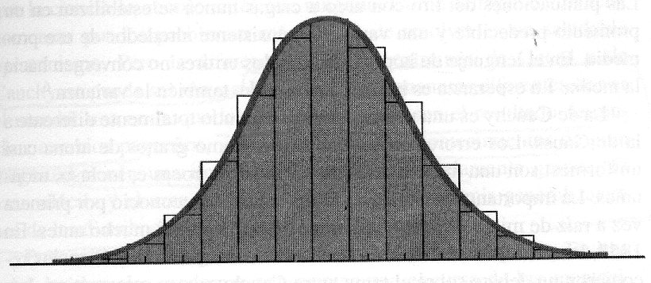
Consumidor tiende a ser homogéneo /// /Campana de Gauss/

Slide 15
En la Coyuntura Actual
Mais, ce monde simple est écrasé avec la clôture de la guerre froid, le multiculturalisme, la multiplication des moyens, l’accès aux nouvelles technologies, les jeux- vidéo et Internet. Ainsi dans 1990- 1999 nous sommes en face d’une rupture dans l’objet réel.

Slide 16
Problemáticas Emergentes: Desafíos de la Semiótica Nouveaux enjeux: les défis de la sémiotique
Emerging Issues: Challenges of Semiotics

Slide 17
Web Marketing-→ No Inferencia Estadística Válida
Web Marketing→ No Valid Statistical Inference
La Identification Imaginaire n’est pas un mesure claire
Comunicación Multimodal: no se perfilan diferenciabilidades cognitivas de usuarios distintos
Multimodal communication: cognitive differentiations of different users are not outlined
Hipersegmentación de los Consumidores
Cambios en la forma de funcionamiento de la Percepción- Cognición: Simplicidad→ Complejidad
Changes in the way Perception works - Cognition: Simplicity→ Complexity

Slide 18
Alors, on produit un procès de hybridation par rapport l’attribution d’un valeur à l’objet culturelle généré parce que l’objet construit il est construit à partir d’un carrefour des transaction d’un couche sur des autres.
La construction de l’objet culturelle implique plusieurs interfaces projetées avec des rapports entre elles. L’interface des réseaux et terminaux, l’interface des opérateurs de réseaux, les interfaces des plates- formes et intermédiaires, et en plus les interfaces du produit elle- même, à niveau des contenus et de la forme audiovisuelle.

Slide 20
Ciencias Sociales: Dispositivo de Transformación Metodológico
Cualitativas
Antropología
Psicoanálisis Semiótica
Cuantitativas
Sociología
Psicología
Matemática: Álgebra, Geometría
Estadística

Slide 21
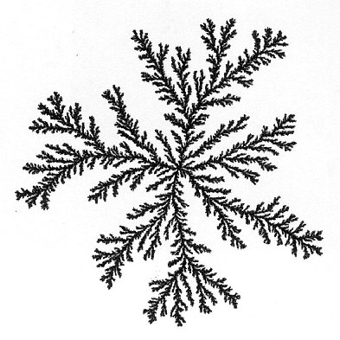
Fractal Bronquios desde feto a adulto
Fractal de Semilla a Árbol
La Contribución de Benoît Mandelbrot

Slide 22
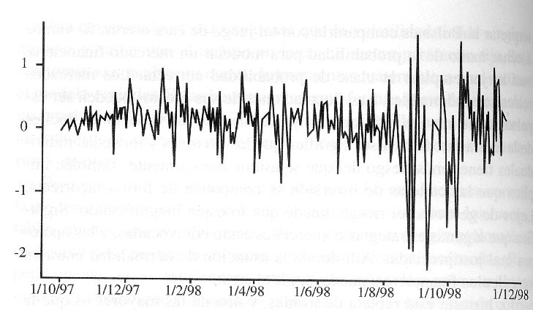
Turbulencia Mercado Ruso 1998

Slide 24
La Contribución de René Thom
La contradicción de funcionamiento de los sistemas interpretativos y/o productivos
La Posibilidad de Insertar lo Cualitativo en lo Cuantitativo en la Matemática

Slide 25
La teoría de las catástrofes nace en Matemática con René Thom, se instala en Química con Prigogine, y en Ciencias Cognitivas y Semiótica con Jean Petitot Cocorda. El libro que funda la “nueva matemática” es “Estabilidad estructural y morfogénesis”, escrito por Thom en francés en 1977, y en español aparece en editorial Gedisa, Barcelona, en 1987. A partir de allí, la extensa obra de Thom se expandió en toda la ciencia actual, y también en las comunicaciones y la sociología.
El problema no es describir cómo funcionan los sistemas, sino que sus contradicciones de funcionamiento. Es el estudio de las contradicciones del funcionamiento, los que nos permite describir la historia. El estudio de las contradicciones de los sistemas, es en definitiva dar cuenta no sólo de sus condiciones de estabilidad, sino que de la detectación de las fuerzas que del sistema emergen para su transformación.

Slide 28
L’Interface cognitif
La contribution des Sémiotiques Numériques: hipertextualité, Interface, Interaction.
.

Slide 29
The concept of interface will be defined as the organizing principle of fragment binding (Del Villar and Scolari 2004). You can distinguish two parts in the virtual interface: one conceived by the multimedia project designer and the user's real interface. The meeting between both parts -the conceptual logic of the content and the user- will occur in the virtual learning environment, where we will observe the experience of learning Evolution in real time. If we consider that "the interface can be considered as a model of thought" (Català 2010: 62), during the data comparison of users in three different ages, we will be looking for different strategies of navigation and paths of thinking about evolution contents

Slide 30
La hipertextualidad sera définie comme le fonctionnement textuel où "l'argumentation impliquée, est construite à travers link avec d'autres textes, ce que remet à une argumentation parallèle qui n'opère pas nécessairement comme une enclave dans une histoire de base, mais comme une carte de navigation qui ouvre la voie à de multiples lectures, selon les chemins que choisit l'utilisateur, ce qui remet à une problématique non plus petite"
Le concept d'interfaces sera défini comme le principe organisateur d'attachement de fragments focalisés "qui obéit à un programme, à une interface proposée" (du Villar, Scolari, 2004, page 14). il y a deux interfaces, celle projetée par le dessinateur du projet multimedial, "le modèle conceptuel du dessinateur, la représentation mentale du système qu'il a construite et de l'utilisateur idéal" (Scolari, 2004, page 81), et l'interface réelle de l'utilisateur, "le modèle mental développé par l'utilisateur à partir de son interaction avec le système, au-delà de sa connaissance du fonctionnement réel de ce dernier" (Scolari, 2004: page 81) C'est-à-dire, ce qui est en jeu est que le dessinateur suppose implicitement un utilisateur idéal (Scolari, 2004,.2009) qui peut ne pas coïncider avec l'utilisateur réel, qui a un schéma mental différent. En définitive "l'interface peut être considérée d'entrée un modèle de la pensée, puisqu'il met en évidence une façon d'agir et de penser" (Català, 2010: page 62).
Le troisième concept descripteur de ce qui est multimedial est l'interaction. Celle-ci est doit y avoir équivalence entre le modèle d'interfaces proposée par lequel conçoit le web, et les cartes cognitives de l'utilisateur, en construisant depuis cette optique une communication qui peut arriver à l’usagers.

Slide 31
Prolegómenos Ciencias Cognitivas
La stratégie connexionniste "consiste à construire un système cognitif non à partir de symboles et de règles, mais de composants simples qui seraient dynamiquement reliés entre eux de manière dense"(F. Varela, 1996: 61). Dans un tel système ne serait pas requis une unité de procès centrale logique qui guiderait toutes les opérations, mais processus d'autoréalisation du système où "les symboles, en sens conventionnel n'effectuent aucun rôle"(F. Varela, 1996: 77).

Slide 32
À l’intérieur du connexionnisme il y a des points commune et aussi des différences: « les théories de A. Damasio, G. Edelman, et celles de Varela comportent tout la notion de sélection. Ces neuroscientifiques mettent tous en avant l’idée que l’activité cérébrale est l’œuvre des processus complexe au sein desquels se produit un sélection » (Infurchia, C. 2014:, Paris: ERES: 52).
Mais, il y un différence très significative entre Edelman et Varela.
Edelman fait une liaison théorique sans la base d’un validation empirique. Le sujet focalise des objets sélectionnés à partir des propres cartographies à la mémoire, et il établit des rapports entre eux pour procéder à le donner un sens, mais la « remémoration résulte non seulement des liaisons entre cartographies avec des régions du cerveau non cartographies qu’il appelle organes de la succession »(Edelman, G. 2004, Paris: Odile Jacob: 161). Les organes du cerveau non cartographiés sont les principes de fonctionnement organique propres de chaque sujet. Le concept de autopoiesis, de autorégulation du système à partir des traces biologiques n’est pas testé. Seulement on dit des métaphores de liaison entre la société et le sujet avec leur système immunologique, mais, il s’agit d’une philosophie ne pas d’un validation.

Slide 33
Les modèles enactives: la contribution de Francisco Varela et les rapports avec les sciences sociales
Le sujet focalise des objets sélectionnés à partir des propres cartographies à la mémoire, et il établit des rapports entre eux pour procéder à le donner un sens, mais le procès est lié à l’histoire de vie, et à l’expérience existentiel. Et dans ce cadre, Varela ne parle pas de la philosophie, des catégories n’est pas possible de falsifier, les donnés empiriques le permettent l ‘établissement de la catégorie.

Slide 34
La Investigación Empírica
La recherche réalisée pour Sandra Meza intitulée « Enseigner et apprendre en ligne : un modèle de la navigation sur des sites web de formation universitaire » (Thèse de doctorat, Université de Strasbourg), qui, à partir des quatre styles d’apprentissage classiquement retenus (assimilateurs, convergents, divergents, accommodateurs), met au jour un certain nombre des régularités dans les parcours de navigation des sujets, grâce à une méthode d’extraction et de visualisation de traces de navigation.

Slide 36
Le deuxième point d’ancrage sont les travail de l’équipe chilienne (Fondecyt Nº 1061166 et Fondecyt Nº 1120064) qui a permis de détecter quatre formes de navigation sur internet. Deux au niveau du type de focalisation et deux au niveau du traitement parallèle/non-parallèle de l’information. S’agissant de la focalisation, on en observe deux types : a) la focalisation sur des concepts et leurs liens, qui a été qualifiée de symbolique, et b) la focalisation sur les images, que le sujet cherche à associer et que l’équipe a qualifiée d’imagée. Ces deux formes sont principalement liées à l’âge du sujet : les enfants de 11 et 12 ans, les adolescents de 16 à18 ans et les jeunes adultes de 20 à 24 ans mobilisent les deux types de protocoles cognitifs et perceptifs (concepts/images), la majorité des jeunes étant imagés sans qu’il n’y ait de grandes différences entre les catégories sociales et le sexe. Cependant, les tranches d'âge de 40-45 ans et 50-55 ans privilégient la localisation de titres et de textes écrits, à la différence du groupe des 30-35 ans qui ont un comportement similaire aux plus jeunes (cf. fig. 2).

Slide 37
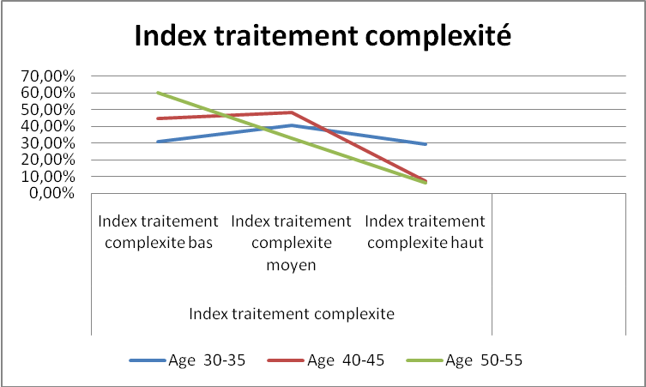

Slide 38
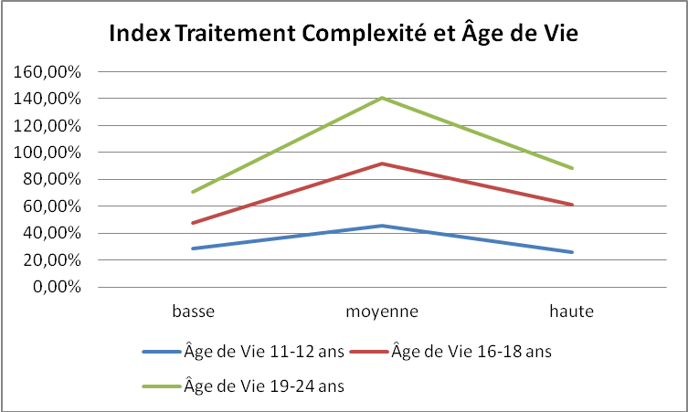

Slide 39
Índice de Manejo de Complejidad
Como decíamos este índice fue creado con el objeto de medir el nivel de manejo de espacios paralelos que los encuestados son capaces de ejecutar simultáneamente.
Para su construcción se emplearon cuatro preguntas (7 variables en la base); las cuáles fueron las siguientes:
P39: Cuando trabajas en el PC, ¿escuchas música? (Nunca, A veces, Siempre).
P41: ¿Acostumbras trabajar en el computador y chatear al mismo tiempo? (Siempre, A veces, No).
P42: Tienes problemas de atención en clases o en el trabajo cuando… (los valores fueron tratados en la base como 4 variables diferentes: Las instrucciones son demasiado complejas, son demasiado obvias, no me interesa el tema y no tengo problemas de concentración).
P43: Comúnmente, ¿con cuántas personas puedes chatear a la vez? (escalar).

Slide 40
Simplicidad Cognitiva

Slide 41
Complejidad Cognitiva

Slide 42
The complexity will be defined by the subject's attachment to these detected reality spaces. We measured the simplicity / cognitive complexity of a survey (intentional sample) that allowed us to acquire the real parameters of the categorization. Subsequently, we carry out the study of the user experience in a specific navigation situation, first free and then with a task to be fulfilled. This procedure generated a sample of poles of cognitive processing similar to young people and adults. By crossing these polarities with measures of complexity / cognitive simplicity (number of spaces with simultaneous processing of information) we developed a statistical index of treatment of cognitive complexity (Del Villar 2018). Thus, in the referred investigations (Del Villar 2018), this index was validated empirically as a tool to describe the cognitive processing of information that, from our enactive perspective, confirms the idea that perception depends on variables such as the ages of life, more than other criteria such as gender or social stratum.

Slide 43
Thus, in the subject "the most profound and fundamental intelligence is that of the baby who can acquire language from daily and scattered manifestations, and who can distinguish meaningful objects from what seems to be a sea of lights" (Varela 1996: 56). This means that cognition is far from operating as thought cognitivism: it is not a logical and coherent representation of the world from a central logical algorithm. The perceptual subject is constructed from its sociohistorical memory. The same idea is demonstrated in the study of living beings, since the process of cognition and perception depends on the sociocultural history (Letelier 2015). In a previous work, based empirical research we found similar conclusions in a study to Internet browsing in young people and referred to adults (Del Villar et al. 2012-2014). There, it was detected that perception-cognition is correlated to the life ages of the subjects, as well as their ascription to a "microculture", allowing to detect their way of focusing and relating different fragments according to cognitive variables (simplicity / cognitive complexity, focalization of images- body / focus of concepts). Which means to say that the study of the perceptive and cognitive protocols present in Internet browsing are not different from how everyday life is processed.

Slide 44
This had already been found in previous research on juvenile consumption of cartoons and video games (Del Villar 2018), where it was detected that the cognitive processes with which cultural objects are processed are the same as that which apprehends the real life of the users themselves. In a cognitive study on the educational uses of 3D cinema (Fajnzylber and Iturriaga 2013) it was shown that there can be mismatches between a traditional narrative conception (2D) and the visual logic of immersive cinema (3D), in such a way that the main contents, presented by a voice over, explaining abstract concepts, were mostly clouded by visual effects: the screams of the children in the movie theater covered the narrator's voice as they tried to catch three-dimensional objects in the air. Then, there are different ways of processing the information received, depending on what is selected or focused on the real thing to which we are exposed, and on the way we link a fragment with the others. On the one hand, what is focused for some are concepts, for others they are images.

Slide 45
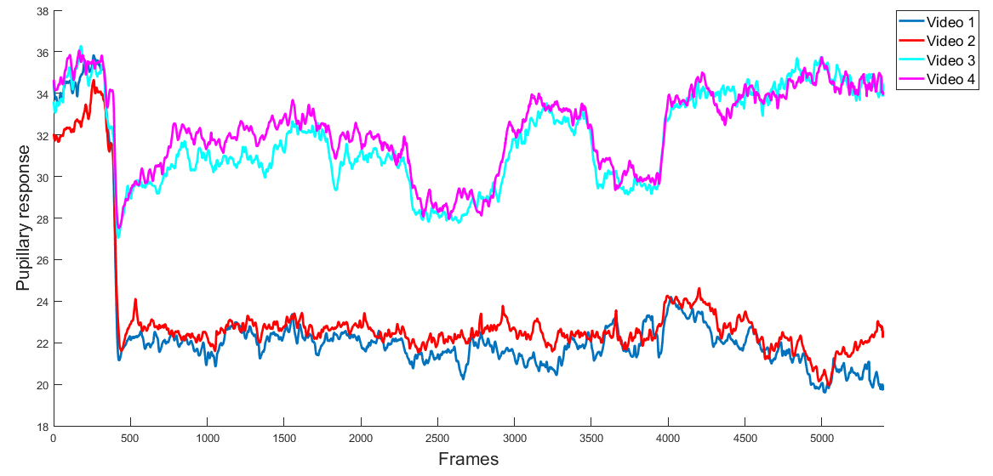
Medición Diferenciabilidad Recorridos de Focalización a través de Eye tracking techniques
Simple
Complexe
Fajnzylber, Del Villar, Maldonado y Otros “Pupillary reactivity to non-photorealistic post-production: a case study of immersion in 3D cinema¨ en IEEE Xplore. Editada por IEE The Institute of Electrical and Electronics Engineers Signal Processing Society, Liège, Belgique, 2019

Slide 46
Del Análisis precedente podemos inferir la comprobación de la hipótesis inicial de que el NPR, en tanto que implica dispersión intelectiva tendría un desarrollo más invariante en su comportamiento pupilar, pues todo puede ser significativo y la respuesta pupilar es menor.
Al mismo tiempo, se detecta el caso inverso, aquellas propuestas visuales PR, de índole más simple, implicando menor dispersión (investigación anterior) tienden a desarrollar más lo emotivo, implicando su propio cuerpo, la pupila se dilata y contrae frente a la pantalla.

Slide 47
Identificación Imaginaria/ Identificación Simbólica
Immersion: a gradual and adaptive process of corporal involvement in the cinematic experience.
Víctor Fajnylber ,Rafael del Villar, Maldonado, Otros “Augmented film narrative by use of non-photorealistic rendering”, en IEEE Xplore. Publicación SCOPUS, Editada por IEE The Institute of Electrical and Electronics Engineers Signal Processing Society, Liège, Belgique. INDEX SCOPUS.. DOI: 10.1109/IC3D.2017.8251912

Slide 49
Identificación Imaginaria
Cuerpo y Psicoanálisis:
Para Dolton: ”Existen tres modalidades de una misma imagen del cuerpo:”imagen de base, imagen funcional e imagen erógena constituyendo y asegurando todas ellas juntas, la imagen del cuerpo viviente y el narcisismo del sujeto en cada estadio de su evolución” (Dolto, F. página 42).

Slide 50
(CUERPO) = (ESPACIO DE REPRESENTACIÓN)
Lacan
Dolto
Kreisler
Moreira
Aumont
Traversa
Verón
El Cuerpo es fetichizado en la representación
///
(Se Anula)
///
(No Existe)

Slide 51
EL APORTE DE REICH
Reich descubre
cuerpo biológico cuerpo físico
cuerpo psíquico

Slide 52
Orden Social
Negación por
Reproducción
Del Orden Social
CUERPO
ENERGÍA
PSICOSOMATIZACIÓN

Slide 53
Condensación
Wilhem REICH
Desplazamiento
A través del electroscopio podemos detectar lo placentero/ no placentero según si la energía de la condensación se iguala a su desplazamiento

Slide 54
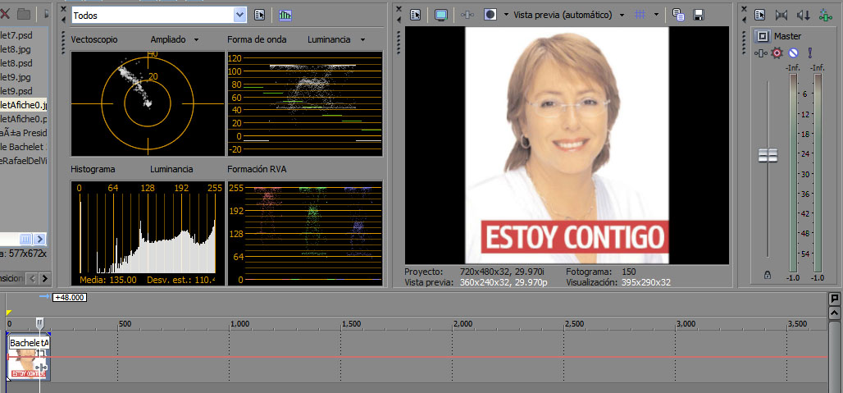

Slide 55
El Sonido

Slide 56
Onda Ondulatoria de Energía a través del sonido

Slide 58
Macarena Orroño: “Análisis semántico pulsional de tres discursos de Eduardo Frei Montalva: La Patria Joven, promulgación de nueva ley de reforma agraria y Caupolicán 1980”. Tesis Maestría Comunicación Social, Universidad de Chile, 2019
La facultad de arrestar a cualquier persona por el plazo de 5 días.
Podrá decretar por sí solo estados de emergencia y de catástrofe

Slide 59
Ustedes Jóvenes que han marchado Son mucho más que un partido Son mucho más que un hecho electoral
1.1Tensión 1.2 Sube Tensión Desplazamiento 1.3 Sube tensión Desplazamiento 1.4Tensión 1.5 Desplazamiento
Comienza con una tensión, un movimiento del cuerpo hacia adentro (1.1). Él está frente a la marcha, hay una timidez al inicio, como que no se atreve a enfrentar directamente a la concentración. Sin embargo, hay un silencia, para a posteriori (1.2) tensar un poco, pero ahora con la seguridad de expresar su mundo interior en el externo, y es allí donde dice a los jóvenes ¨son mucho más que un partido¨ esto es, la presencia de la multitud lo hace que la segunda tensión (1.3) tenga menor intensidad para prontamente desplazarse en )1.4), al decir que son más que un hecho electoral, lo hace desplazando del interior hacia afuera, como que la imagen de la multitud muta, al interior de su discurso la timidez original en mayor seguridad

Slide 62
Bibliografía citada
AUMONT, MARIE, BERGALA, VERNET 1985 : “Estética del cine”, Ed. Paidós, Barcelona.
BALPE, J. P.2003: “Hipetextualizaciones”, en Revista Comunicación y Medios No 14, Instituto de la Comunicación e Imagen, Universidad de Chile.
DEL VILLAR, R. 2005: “Nuevas tecnologías y construcción de identidades”, en Revista deSignis No 5, Ed. Gedisa,
DEL VILLAR, R. (2012a). "Surfing the Web: Cognitive Simplicity/Complexity and Visual Culture” en Actas The 11o World Congress of the International Association for Semiotic Studies, pp. 174-175. Nanjing: Nanjing Normal University.
DEL VILLAR, R. (2012b). “Numerical mediations and identification: the chilean case’’ o “Médiations Numériques et Identification: le cas chilien” En Actas The 11o World Congress of the International Association for Semiotic Studies, pp. 127-128. Nanjing: Nanjing Normal University.
DEL VILLAR, R. 1997: “Trayectos en semiótica filmico televisiva”, Ed. Dolmen, Santiago.
DEL VILLAR, R. 2001: “Identificación Imaginaria y teoría de los códigos”, en Revista Cuadernos 2001, Ed. Universidad Nacional de Ju Juy.
DEL VILLAR, R. Y CAMPOS, E. (2016). “Semiótica de la Percepción y Cognición de los usuarios del Filme 3D” En Revista deSignis No 23, Rosario: Ediciones Universidad Nacional de Rosario
.

Slide 63
JOST, FRANÇOIS : (1997), “La télévision aux frontières du réel”, en Revue Esprit, 1997. (1999), “Introduction á l’Analyse de la télévision”, Ed. Ellipses, Paris. (2001), “La télévision du quotidien”, Ed. DeBoeck Université, Paris. (2001), “El género televisual: del contrato a la promesa”, en Revista de Cine No 1, Ed. Facultad de Artes, Universidad de Chile. ((2002), “El ojo- cámara, entre film y novela”, Ed. Catálogos, Buenos Aires.
KRISTEVA, J. 1974 :“La révolution du langage poétique”, Ed. du seuil, París.
LACAN, J. 1966 : “Écrits”, Ed. du Seuil, París.
MEZA, Sandra 2014. Enseigner et apprendre en ligne : vers une sémiotique de la navigation Web. Sarrebruck : Presses académiques francophones.
MANDELBROT, B. (1994). Teoría Fractal de la Naturaleza. Madrid: Ediciones Tusquets.
MARQUET, P. (2005). Les conflictes instrumentales dans les procès d’enseignement et education. Bruselas: Ediciones Mandagora.
PERILLÁN, L. (2012). “Lenguajes de la Videoanimación e Identidad Juvenil” En Actas X Congreso AISV, Buenos Aires: Universidad de Buenos Aires.
PETITOT- COCORDA, J. (2000): “Physique du sens”, Ed. CNRS, París y
REICH, W. 1945- 2002: “La función del orgasmo”, Ed. Paidós, Barcelona.

Slide 64
INFURCHIA, C. (2014) La mémoire entre neurosciences et psychanalyse Paris : Ed. Eres.
SCOLARI, C.; DEL VILLAR, R. (Editores) (2004) Corpus Digital. En Revista deSignis
VARELA,F.(2005) Conocer. Barcelona :Ed. Gedisa
FAJNYLBER, V., DEL VILLAR, R., MALDONADO, Y OTROS “Pupillary reactivity to non-photorealistic post-production: a case study of immersion in 3D cinema¨ en IEEE Xplore. Editada The Institute of Electrical and Electronics Engineers Signal Processing Society, Liège, 2019. DOI: 10.1109/IC3D.2018.8657894
FAJNYLBER, V., DEL VILLAR, R., MALDONADO, Y OTROS Augmented film narrative by use of non-photorealistic rendering”, en IEEE Xplore. Publicación SCOPUS, Editada por IEE The Institute of Electrical and Electronics Engineers Signal Processing Society, Liège, 2018, DOI: 10.1109/IC3D.2017.8251912
ORROÑO, Macarena, 2019 “Análisis semántico pulsional de tres discursos de Eduardo Frei Montalva: La Patria Joven, promulgación de nueva ley de reforma agraria y Caupolicán 1980”. Tesis Magíster Comunicación Social, Universidad de Chile

